Slide 1


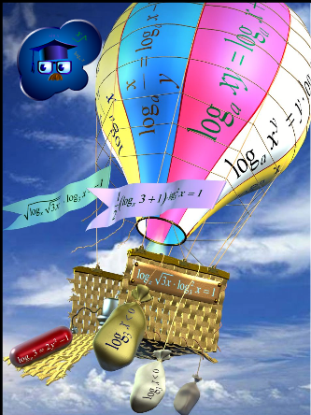


Slide 2
Ноль принадлежит
множеству … чисел.
а) целых,
б) натуральных,
в) простых,
г) положительных,
д) отрицательных.

Slide 3
Сосчитайте:
50
99-97+95-93+91-89+...+7-5+3-1

Slide 4
Назовите число,
если половина – треть его.

Slide 5

Какой цифрой
заканчивается произведение
всех чисел от 7 до 81?

Slide 6
Расставьте в записи
скобки так, чтобы значение
получившегося выражения
было бы равно 75:
( ) ( )

Slide 7
Восстановите
стертые цифры:
5_683<506_1
50683<50691

Slide 8
Запишите число 37
при помощи пяти троек.
37=33+3+3:3

Slide 9


Slide 10
Способы разложения на множители
Вынесение общего множителя за скобки;
Способ группировки;
Формулы сокращенного умножения.

Slide 11


Вынесение общего множителя за скобки:
1 группа
2 группа
2x²y² − 2x⁴y² + 6x³y³ = 2x²y²(1 − x² + 3xy)
3 группа
a(2a – b)(a + b) – 3a(a + b)²
4 группа
=a(a + b) (2а-b-3)

Slide 12
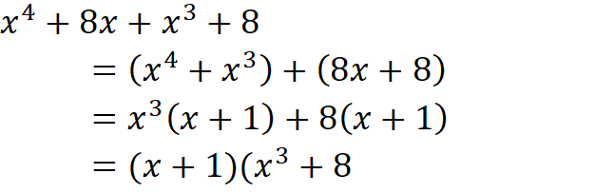
Способ группировки:
48xz²+32xy² −15z² − 10y²

Slide 13
Способ группировки:
=
=
=
)

Slide 14
Способ группировки:
48xz² + 32xy² − 15z² − 10y² =
= (48xz² − 15z² )+(32xy² − 10y² )=
=3z²(16x − 5) + 2y²(16x − 5) =
= (16x − 5)(3z² + 2y²)

Slide 15
Формулы сокращенного умножения:
работа с карточками.

Slide 16


Slide 17
1. …² – b² = (a - …)(a + …)
2. (a + …)² = …² + 2…b + b²
3. (m - …)² = m² – 20m + …²
4. (5 + …)² = … + … + 81
5. 47² – 37² = (47 - …)(… + 37)
6. (… - 3m)(… + 3m) = a² – 9m²
7. 61² = 360 + … + 1
8. 71² + 29² + 2∙71∙29 = (… + …)² = …²

Slide 18
Физкультминутка
Вверх рука, вниз рука
Потянулись мы слегка
Быстро поменяли руки,
Нам сегодня не до скуки.
Крутим-вертим головой.
Разминаем шею….стой.
А теперь встряхнулись лихо
И на стул садимся тихо.

Slide 19
Решить уравнения:
а) x²-15x+56=0; б) x²+10x+21=0;
x²-7x-8x+56=0; x²+10x+25-4=0;
x(x-7)-8(x-7)=0; (x+5)²-2²=0;
(x-7)(x-8)=0; (x+5-2)(x+5+2)=0;
x-7=0 или x-8=0; (x+3)(x+7)=0;
x=7, x=8. x+3=0 или x+7=0;
Ответ: х₁=7, х₂=8. х=-3, х=-7.
Ответ: х₁=-3, х₂=-7.

Slide 20
Продолжите фразу:
Сегодня на уроке я узнал…
Сегодня на уроке я был удивлен…
Сегодня на уроке я открыл для себя…
Сегодня на уроке я пришел к выводу…
Сегодня на уроке я не понял…

Slide 21

До новых встреч!

